Slide 1


使用PXE+Kickstart无人值守安装服务
任课教师：刘遄 www.LinuxProbe.com

Slide 2

课程概述
01
02
无人值守系统
Unattended System
部署相关服务程序
Deploy Related Service Procedures
03
自动部署客户机
Automatically Deploy Clients

Slide 3
前言
能够用来实现无人值守安装服务的PXE + Kickstart服务程序，并带领大家动手安装部署PXE + TFTP + FTP + DHCP + Kickstart等服务程序，从而搭建出一套可批量安装Linux系统的无人值守安装系统。
01
02
运维新手就可以避免枯燥乏味的重复性工作，大大提高系统安装的效率。
03

Slide 4
PART
ONE
无人值守系统
Unattended System

Slide 5

无人值守系统
无人值守安装系统
使用PXE + TFTP + FTP + DHCP + Kickstart服务搭建出一个无人值守安装系统。
这种无人值守安装系统可以自动地为数十台甚至上百台的服务器安装系统，这一方面将运维人员从重复性的工作中解救出来，另外一方面也大大提升了系统安装的效率。
无人值守安装系统的工作流程
05

Slide 6
无人值守系统
PXE
Kickstart
vsftpd
PXE（Preboot eXecute Environment，预启动执行环境）是由Intel公司开发的技术，能够让计算机通过网络来启动操作系统（前提是计算机上安装的网卡支持PXE技术），主要用于在无人值守安装系统中引导客户端主机安装Linux操作系统。
Kickstart是一种无人值守的安装方式，其工作原理是预先把原本需要运维人员手工填写的参数保存成一个ks.cfg文件，当安装过程中需要填写参数时则自动匹配Kickstart生成的文件。
由于当前的客户端主机并没有完整的操作系统，因此也就不能完成FTP协议的验证了，所以需要使用TFTP协议帮助客户端获取引导及驱动文件。vsftpd服务程序用于将完整的系统安装镜像通过网络传输给客户端。当然，只要能将系统安装镜像成功传输给客户端即可，因此也可以使用httpd来替代vsftpd服务程序。
06

Slide 7
PART
TWO
部署相关服务程序
Deploy Related Service Procedures

Slide 8
接下来实验中即将用到的服务及作用
服务名称 | 主要作用
dhcpd | 分配网卡信息及指引获取驱动文件
tftp-server | 提供驱动及引导文件的传输
SYSLinux | 提供驱动及引导文件
vsftpd | 提供完整系统镜像的传输
Kickstart | 提供安装过程中选项的问答设置
08

Slide 9
配置DHCP服务程序
主机名称 | 操作系统 | IP地址
无人值守系统 | RHEL 8 | 192.168.10.10
客户端 | 未安装操作系统 | -
配置DHCP服务程序
DHCP服务程序用于为客户端主机分配可用的IP地址。
而且这是服务器与客户端主机进行文件传输的基础。
因此要先行配置DHCP服务程序。
iSCSI-HBA卡实拍图
09

Slide 10
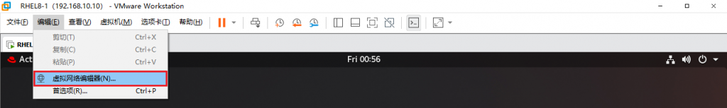
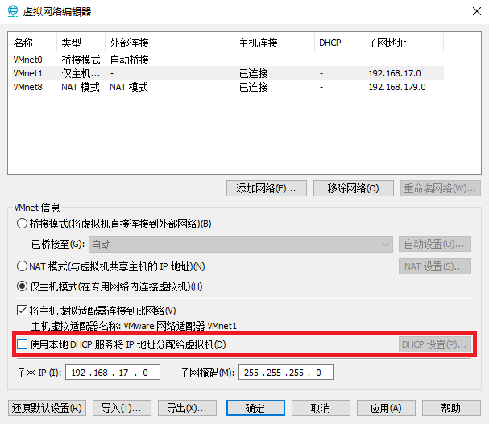
配置DHCP服务程序
打开虚拟机的虚拟网络编辑器
关闭虚拟机自带的DHCP服务
10

Slide 11
配置DHCP服务程序
第1步
第2步
第3步
第4步
PXE + KickStart无人值守安装系统还会用到诸如sips、slp、mountd等多项相关的服务协议，因此本实验会临时关闭firewalld防火墙，以便数据能够正常地传送。当挂载好光盘镜像并把仓库文件配置妥当后，就可以安装DHCP服务程序软件包了。
允许了BOOTP引导程序协议，旨在让局域网内暂时没有操作系统的主机也能获取静态IP地址；在配置文件的最下面加载了引导驱动文件pxelinux.0，其目的是让客户端主机获取到IP地址后主动获取引导驱动文件，自行进入下一步的安装过程。
在确认DHCP服务程序的参数都填写正确后，重新启动该服务程序，并将其添加到开机启动项中。这样在设备下一次重启之后，可以在无须人工干预的情况下，自动为客户端主机安装系统。
建议在启动dhcpd后查看一下服务状态，以免后续实验中客户端分配不到网卡信息。若输出状态为“active (running)”则表示服务已经正常运行。
11

Slide 12
配置TFTP服务程序
第1步
第2步
第3步
TFTP作为一种基于UDP协议的简单文件传输协议，不需要进行用户认证即可获取到所需的文件资源。因此接下来配置TFTP服务程序，为客户端主机提供引导及驱动文件。当客户端主机有了基本的驱动程序之后，再通过vsftpd服务程序将完整的光盘镜像文件传输过去。
TFTP的运行和关闭是由xinetd网络守护进程服务来管理的。xinetd服务程序会同时监听系统的多个端口，然后根据用户请求的端口号调取相应的服务程序来响应用户的请求。需要开启TFTP服务程序时，只需在xinetd服务程序的配置文件中把disable参数改成no就可以了。
保存配置文件并退出，然后重启xinetd服务程序，并将其加入到开机启动项中。
12

Slide 13
配置SYSLinux服务程序
SYSLinux
引导文件
SYSLinux是一个用于提供引导加载的服务程序。
与其说SYSLinux是一个服务程序，不如说是一个包含了很多引导文件的文件夹。
在安装好SYSLinux服务程序后，/usr/share/syslinux目录中会出现很多引导文件。
把SYSLinux提供的引导文件复制到TFTP服务程序的默认目录中，这样客户端主机就能够顺利地获取到引导文件了。
另外在RHEL 8系统光盘镜像中也有一些需要调取的引导文件。
确认光盘镜像已经被挂载到/media/cdrom目录后，使用复制命令将光盘镜像中自带的一些引导文件也复制到TFTP服务程序的默认目录中。
13

Slide 14
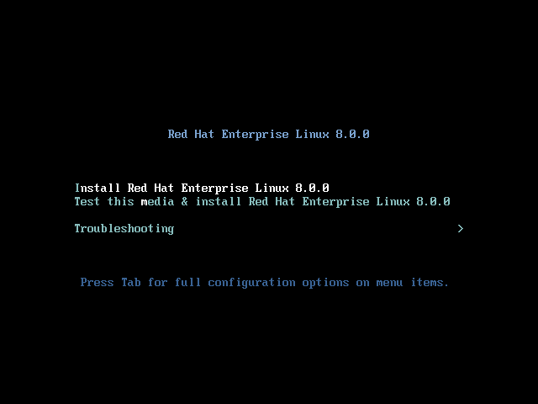
配置SYSLinux服务程序
Linux系统的引导菜单界面
14

Slide 15
配置vsftpd服务程序
第1步
第2步
第3步
第4步
在这套无人值守安装系统的服务中，光盘镜像是通过FTP协议传输的，因此势必要用到vsftpd服务程序。也可以使用httpd服务程序来提供Web网站访问的方式，能确保将光盘镜像顺利传输给客户端主机即可。
RHEL 8系统版本的vsftpd服务默认不允许匿名公开访问模式，在配置文件修改正确之后，将相应的服务程序添加到开机启动项中，在生产环境中还是在红帽认证考试中，设备重启之后提供相应的服务。
在确认系统光盘镜像已经正常挂载到/media/cdrom目录后，把目录中的光盘镜像文件全部复制到vsftpd服务程序的工作目录中。
这个过程大约需要3～5分钟。在此期间，将SELinux安全子系统中放行FTP传输协议的允许策略，设置成on（开启）。
15

Slide 16
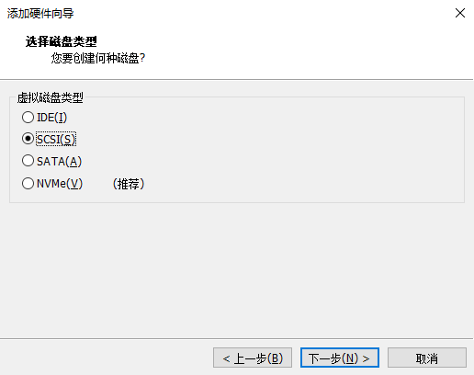
创建Kickstart应答文件
在后续新建客户端虚拟机时，硬盘一定要选择SCSI或SATA类型的，否则会变成/dev/hd或/dev/nvme开头的名称，进而会因找不到硬盘设备而终止安装进程。
选择SCSI或SATA硬盘类型
16

Slide 17
创建Kickstart应答文件
PXE + Kickstart
Kickstart应答文件
FTP服务传输
我们使用PXE + Kickstart部署的是一套“无人值守安装系统服务”，而不是“无人值守传输系统光盘镜像服务”，因此还需要让客户端主机能够一边获取光盘镜像，一边自动帮用户填写好安装过程中出现的选项。
Kickstart应答文件中包含了系统安装过程中需要使用的选项和参数信息，系统可以自动调取这个应答文件的内容，从而彻底实现无人值守安装系统。
Kickstart应答文件将使用FTP服务进行传输，然后由安装向导进行调用，因此也不需要重启任何服务。
17

Slide 18
创建Kickstart应答文件
Kickstart应答文件共有44行左右的参数和注释内容。
01 第1～10行
02 第11～20行
表示安装硬盘的名称为sda及使用LVM技术。后续新建客户端虚拟机时，硬盘一定要选择SCSI或SATA。
keyboard参数为硬盘类型，一般都不需要修改。
Kickstart应答文件
03 第21行～30行
04 第31～44行
timezone参数定义了系统默认时区为“上海”。
表示要安装的软件来源。graphical-server-environment即带有图形化界面的服务器环境，它对应的是安装界面中的Server With GUI选项。
18

Slide 19
PART
THREE
自动部署客户机
Automatically Deploy Clients

Slide 20
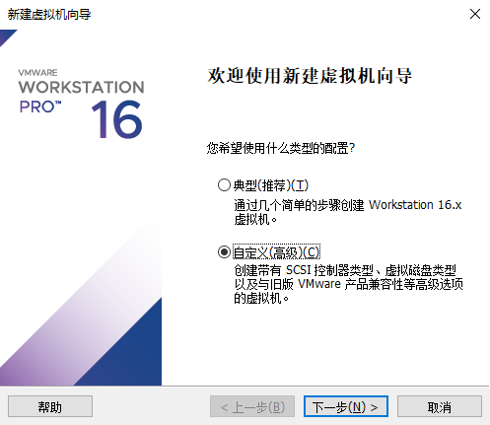
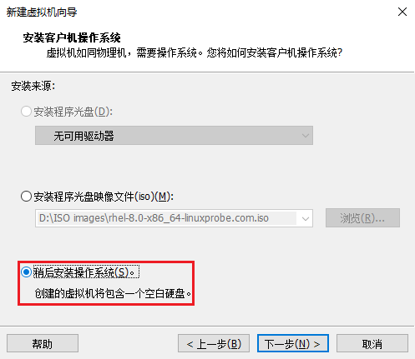
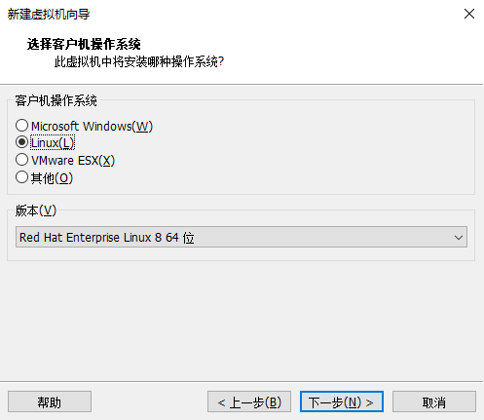
自动部署客户机
选择虚拟机的配置类型
设置虚拟机操作系统的安装来源
选择客户端主机的操作系统
20

Slide 21
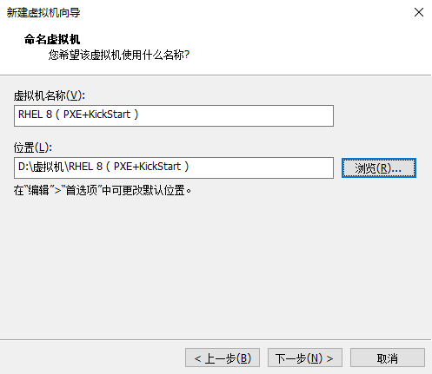
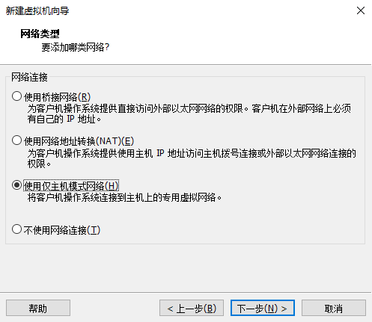
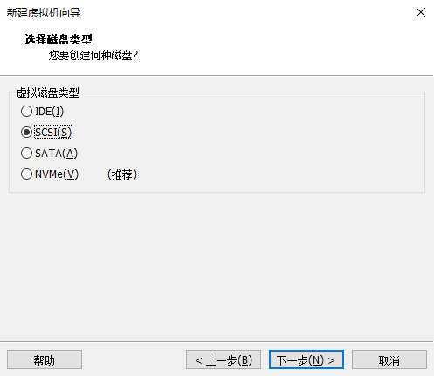
自动部署客户机
命名虚拟机并设置虚拟机的安装位置
设置客户端的网络模式
设置“虚拟磁盘类型”为SCSI或SATA
21

Slide 22
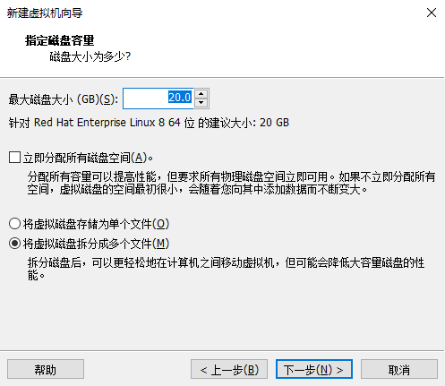
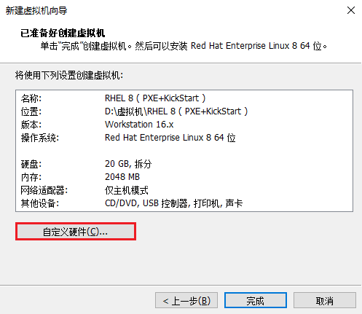
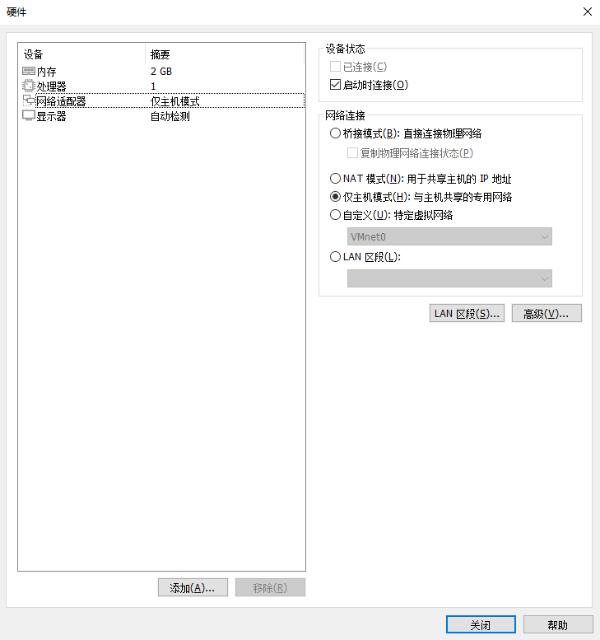
自动部署客户机
将磁盘容量指定为20GB
单击虚拟机的“自定义硬件”按钮
设置虚拟机网络适配器设备为仅主机模式
22

Slide 23
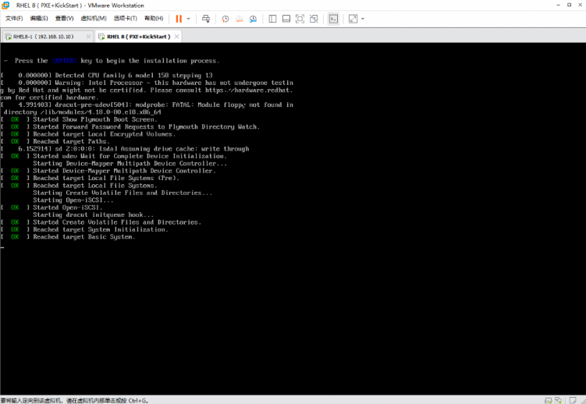
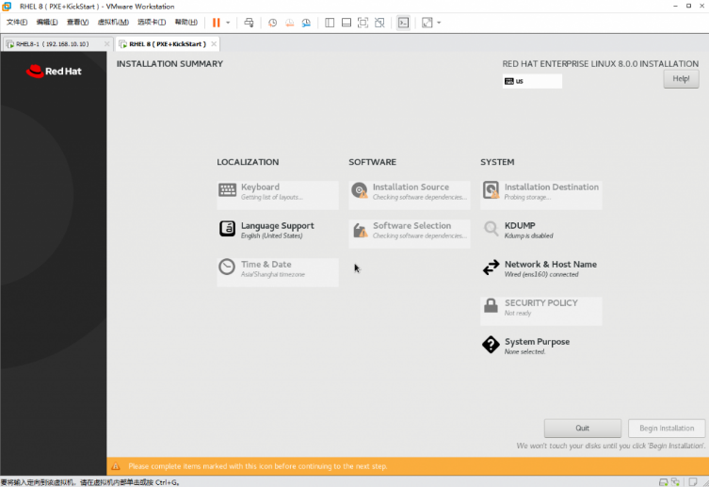
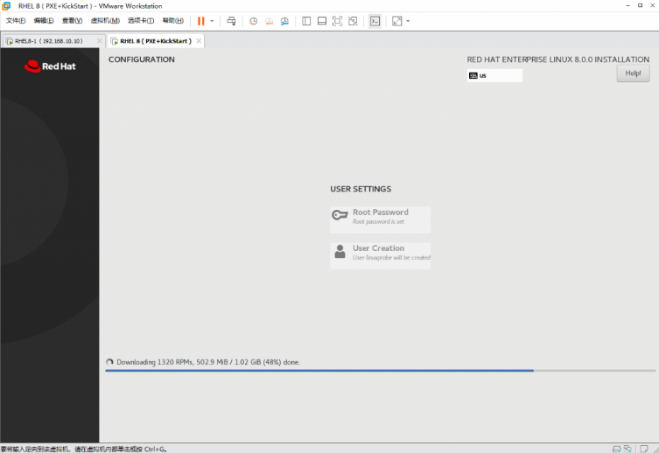
自动部署客户机
自动传输光盘镜像文件并安装系统
根据应答文件自动填写安装信息
自动安装系统，无须人工干预
23

Slide 24
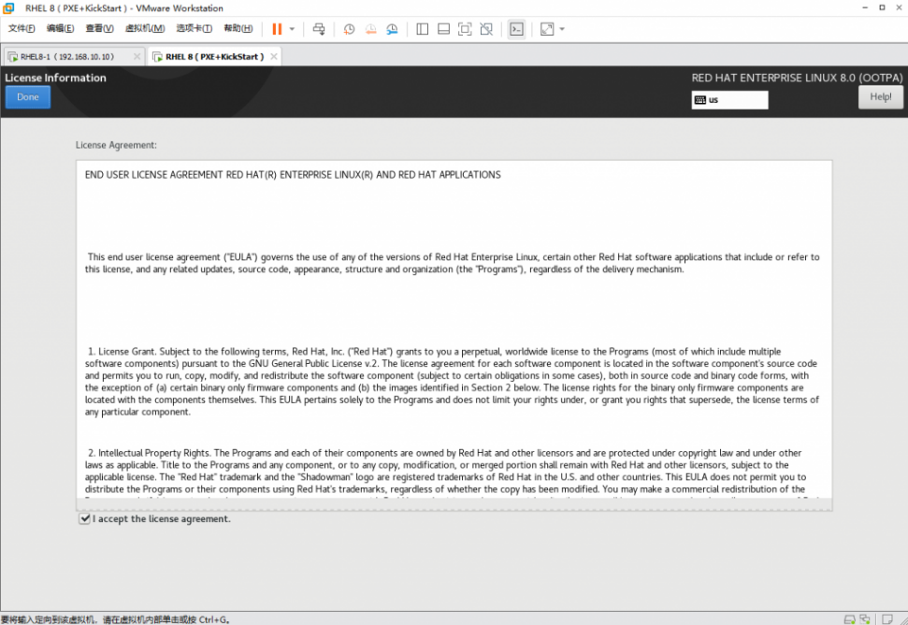
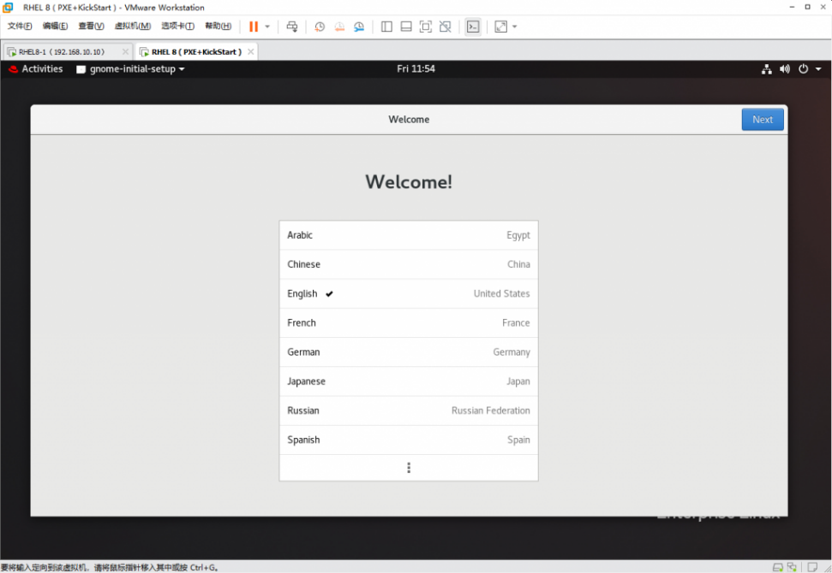
自动部署客户机
手动单击用于接受许可协议的按钮
顺利进入到新系统中
24

Slide 25
复习题
1．部署无人值守安装系统时，需要用到哪些服务程序和文件？
答：需要用到SYSLinux引导服务、DHCP服务、vsftpd文件传输服务（或httpd网站服务）、TFTP服务以及Kickstart应答文件。
2．在VMware Workstation虚拟机软件中，DHCP服务总是分配错误IP地址的原因可能是什么？
答：虚拟机的虚拟网络编辑器中自带的DHCP服务可能没有关闭，由此产生了错误分配IP地址的情况。
3．如何启用TFTP服务？
答：需要在xinetd服务程序的配置文件中把disable参数改成no。
4．成功安装SYSLinux服务程序后，可以在哪个目录中找到引导文件？
答：在安装好SYSLinux服务程序软件包后，在/usr/share/syslinux目录中会出现很多引导文件。
5．在开机选项菜单文件中，把default参数设置成linux的作用是什么？
答：目的是让系统自动开始安装过程，而不需要运维人员再去选择是安装系统还是校验镜像文件。
6．安装vsftpd文件传输服务或httpd网站服务的作用是什么？
答：把光盘镜像文件完整、顺利地传送到客户端主机。
7．Kickstart应答文件的作用是什么？
答：Kickstart应答文件中包含了系统安装过程中需要使用的选项和参数信息，客户端主机在安装系统的过程中可以自动调取这个应答文件的内容，从而彻底实现无人值守安装系统。
25

Slide 26
祝同学们学习顺利，爱上Linux系统。

